Slide 1
Informations-veranstaltung fusion mit ttkv GF
René Andres, Hattorf, 19.05.2018

Slide 2
Agenda
01
Begrüßung
02
Ausgangslage
Zusammenfassung der aktuellen Situation im Vorstand
Beschluss Stadtverbandstag 2017
03
Information zur Auswirkung der Verschmelzung/Zeitpunkt/Spielbetrieb usw.
04
Fragen
Zusammenfassung des Schreibens aus Dezember 2017
Auswirkung auf den Spielbetrieb Herren / Jugend
Zusammenfassung aktueller Vertragsentwurf
Vorstellung des weiteren Terminplans
Offene Diskussion
Beantwortung von Fragen

Slide 3
ausgangslage
Aktueller Vorstand nach 2019 nicht mehr vollständig und geschäftsfähig ist
Bestimmte Posten müssen neu besetzt werden (u.a. 1. Vorsitzender)
Beschluss Stadtverbandstag 2017
TOP 12 Beschlussfassung zur Aufnahme von Gesprächen zur Regionsbildung mit KV Gifhorn
"Es erfolgt eine Diskussion über diesen TOP. Der Vorstand erhält den Auftrag einen Vertrag auszuarbeiten, wie eine Region mit KV Gifhorn aussehen könnte und zur nächsten außerordentlichen Sitzung des TTVW diesen Vertrag vorzustellen. Es gibt vier Gegenstimmen, zwei Enthaltungen und 24 Stimmen dafür.“

Slide 4
ausgangslage
Aktuell wird es immer schwerer ehrenamtliche Posten zu besetzen
Zur Zeit hat der Tischtennis StadtVerband Wolfsburg keine Stimme im Hauptausschuss des Tischtennis Verband Niedersachsen
Um eine Stimme zu erhalten, müssen in einem Verband mehr als 30 Vereine existieren
Über die Auflösung des Bezirksverbandes Braunschweig wird aktuell noch diskutiert
Der Bezirksverband ist momentan der einzige der sich auflöst – andere warten ab
Die neue Gliederungen hängen direkt unter dem Tischtennis Verband Niedersachsen

Slide 5
Information zur Auswirkung der Verschmelzung/Zeitpunkt/Spielbetrieb usw.
Einzelspielbetrieb (Turniere)
Die Qualität und die Quantität (letztere insbesondere im Erwachsenenbereich) sollten deutlich gesteigert werden können.
Höhere Quote zur Qualifizierung auf nachfolgenden Veranstaltungen (z.B. Bezirksranglisten)
Diesen Effekt erleben wir heute schon durch die gemeinsam ausgerichteten Meisterschaften sowie Ranglistenturniere

Slide 6
Information zur Auswirkung der Verschmelzung/Zeitpunkt/Spielbetrieb usw.
Breitensport
Aktuell gibt es zahlreiche Angebote für den Breitensportbereich (Minimeisterschaften, Rundlauf- Team-Cup usw.)
Mehr Teilnehmer in der Halle durch gemeinsame Ausrichtung von Veranstaltungen (z.B. Mini-Meisterschaften)
Dadurch einfacherer Suche nach Veranstaltern
Sehr gute Organisation im Rahmen des Rundlauf-Team Cups in Wolfsburg. Durch unsere Kontakte könnte dies in Gifhorn ausgeweitet werden

Slide 7
Information zur Auswirkung der Verschmelzung/Zeitpunkt/Spielbetrieb usw.
Mannschaftsspielbetrieb
Im Erwachsenenpunktspielbetrieb sind insbesondere bei den Gruppeneinteilungen keine Änderungen geplant.
Im Jugendbereich wird der Jugendausschuss gemeinsam mit den Vereinsvertetern eine neue Gruppeneinteilung diskutieren um für den Nachwuchs einen gemeinsamen sinnvollen Spielbetrieb anzubieten.

Slide 8
Information zur Auswirkung der Verschmelzung/Zeitpunkt/Spielbetrieb usw.
Mannschaftsspielbetrieb - Jugend
Spielstärkengerechte (an den QTTR-Werten orientierte) Integration der Wolfsburger Mannschaften in den Gifhorner Spielbetrieb
keine Jugend- und Schülerklassen mehr getrennt, nur noch Jugend
In den Punktspielen werden alle Spiele durchgespielt, d.h. ein Punktspiel kann z.B. auch 7:3, 8:2 oder 10:0 ausgehen
Staffelleitung werden sich Uwe Ziaja (GF) und Hellen Niemann (WOB) teilen

Slide 9
Information zur Auswirkung der Verschmelzung/Zeitpunkt/Spielbetrieb usw.
Mannschaftsspielbetrieb - Jugend
es wird versucht eine Staffelstärke von acht Mannschaften in allen Klassen aufzubauen (insgesamt eine Kreisliga und vier oder fünf Kreisklassen)
bei deutlich zu vielen Mannschaften in einer Staffel kann es zur Teilung in eine Nord- und eine Südstaffel kommen
eine geografische Teilung ist aber grundsätzlich nicht vorgesehen
Termin zur Umsetzung 31.05.2018
Wird heute Nachmittag abgestimmt mit den Jugendvertretern der Vereine

Slide 10
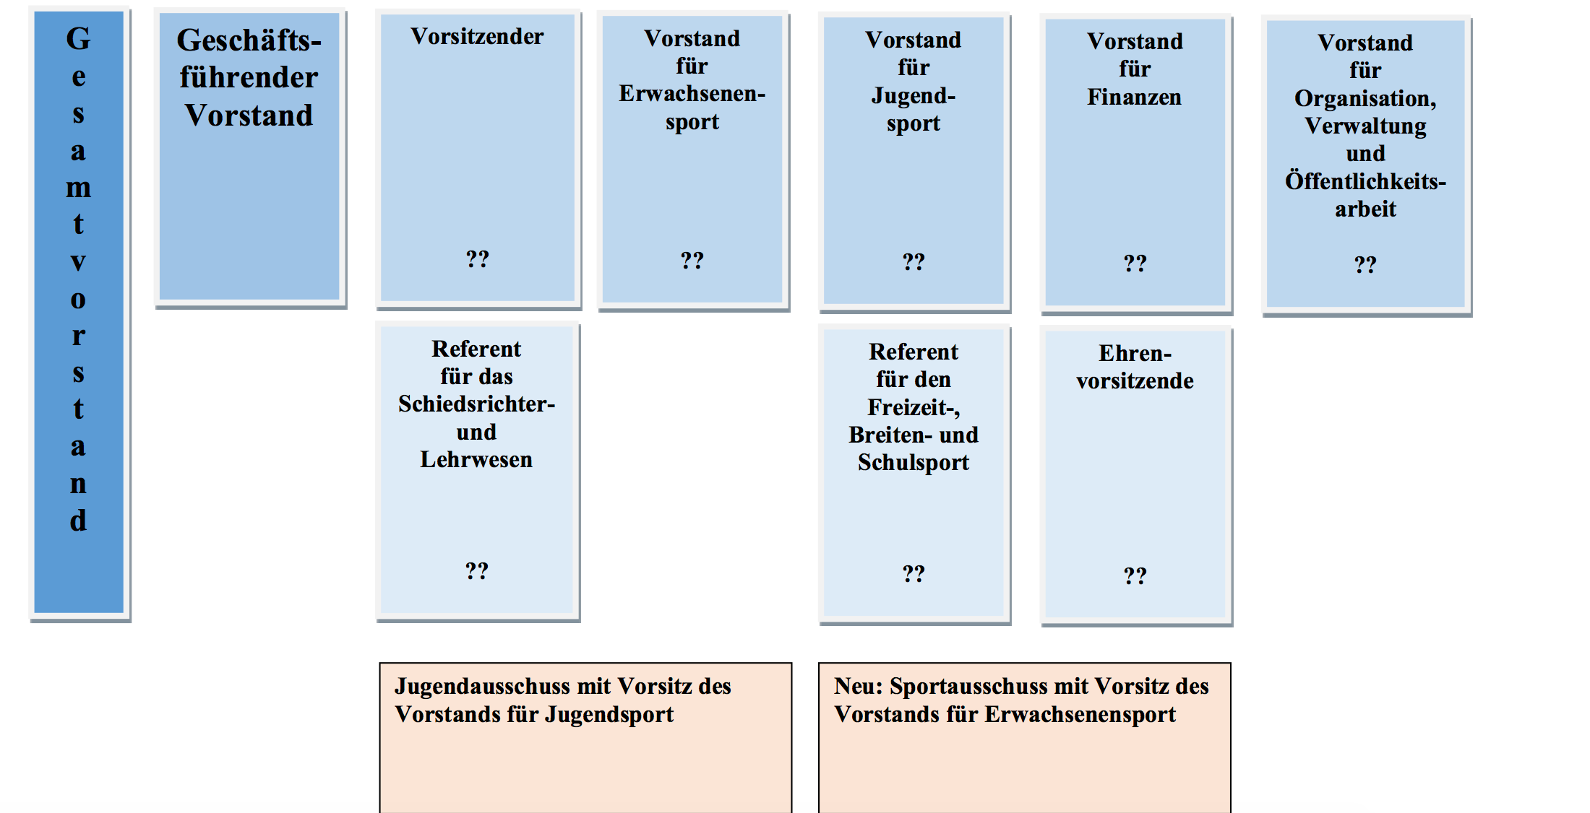
Neue vorstandstruktur
Inkl. Interessenvertreter WOB
Inkl. Interessenvertreter WOB

Slide 11
finanzen
Der Tischtennis Stadtverband Wolfsburg wird zukünftig die Finanz- und Gebührenordnung des Tischtennis Kreisverbandes Gifhorn nutzen. Finanziell hat dies für die Vereine keine große Auswirkung, da die Finanzordnung von Wolfsburg sowie die Gebührenordnung von Gifhorn sehr ähnlich aufgebaut sind.

Slide 12
Highlights aus dem Vertragsentwurf
Verschmelzung durch Aufnahme
Die Finanzen gehen in den Tischtennis Regionsverband Gifhorn / Wolfsburg über
Mit Wirksamwerden der Verschmelzung, also mit Eintragung der Verschmelzung im Vereinsregister des übernehmenden Vereins, werden die Mitglieder des übertragenen Vereins automatisch Mitglied im übernehmenden Verein.
Ehrenmitglieder des übertragenen Vereins werden Ehrenmitglieder des übernehmenden Vereins.
Die Verträge von unseren Trainern (aktuell 2) werden weitergeführt

Slide 13
Terminplanung
Arbeitstagung findet wie geplant in diesem Jahr statt
Außerordentlicher Stadtverbandstag zur finalen Beschlussfassung der Verschmelzung durch Aufnahme um den 15. November 2018.
Termin wird in Gifhorn stattfinden
Die Verschmelzung soll zum 01.01.2019 wirksam werden

